Slide 1
loi de comportement pour la simulation numérique du soudage
PowerPoint 2007
Pour appliquer ce modèle à une présentation existante :
supprimez toutes les diapos de ce document,
puis, onglet [Accueil],
"Nouvelle diapositive",
"Réutiliser les diapositives",
dans le volet Office à droite, cliquez sur [Parcourir],
"Rechercher le fichier",
une fois le fichier sélectionné, clic droit sur une de ses miniatures,
"Insérer toutes les diapositives".
NB : ne pas cocher "Conserver la mise en forme source" en bas du volet d'insertion.
Sofiane Hendili
EDF R&D, département MRI
Club-U MFront du 20 mai 2016

Slide 2
Contexte
Besoins :
Projet 3M : transfert sous MFront des LdC de Code_Aster
Projet SPAR2 :
Faciliter la maintenance des LdC ;
Développer des nouvelles lois.
Etape préliminaire :
Disposer d’une LdC avec transformation de phases métallurgiques sous MFront ;
Confirmer la fiabilité, la robustesse et les performances de cette loi.
➔ Re-programmer une loi META de Code_Aster.
MetaAcierEPIL_PT : nouvelle loi MFront de Code_Aster
Loi élastoplastique à écrouissage isotrope linéaire avec transformation de phase métallurgique et plasticité de transformation, pour un matériau de type ACIER (5 phases).

Slide 3
Etapes de l’intégration
Evolutions de l’interface Aster-MFront
Ecriture de la loi
Validation

Slide 4
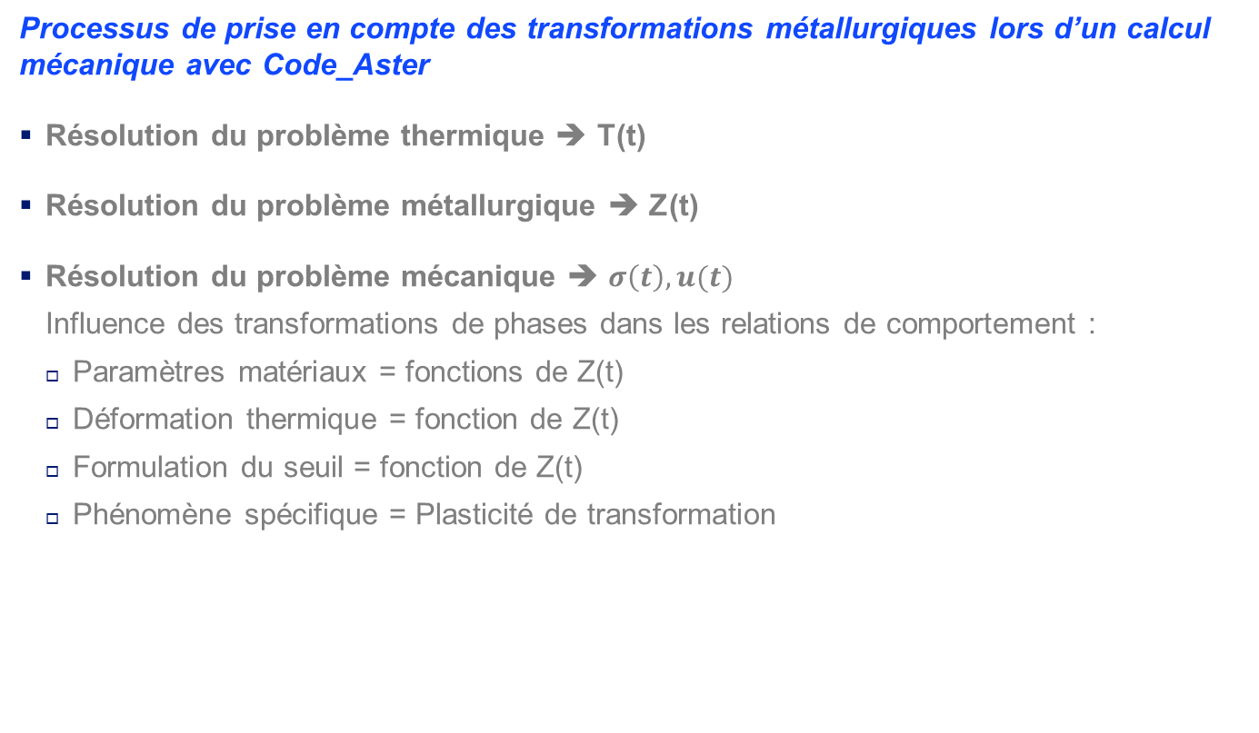
Évolutions de l’interface Aster-Mfront
Processus de prise en compte des transformations métallurgiques lors d’un calcul mécanique avec Code_Aster
Résolution du problème thermique ➔ T(t)
Résolution du problème métallurgique ➔ Z(t)
Résolution du problème mécanique ➔ $σ\left(t\right),u(t)$
Influence des transformations de phases dans les relations de comportement :
Paramètres matériaux = fonctions de Z(t)
Déformation thermique = fonction de Z(t)
Formulation du seuil = fonction de Z(t)
Phénomène spécifique = Plasticité de transformation
Interface Aster-MFront
Fichier MFront

Slide 5
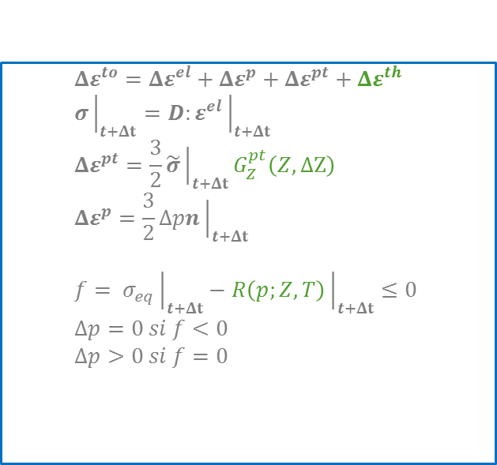
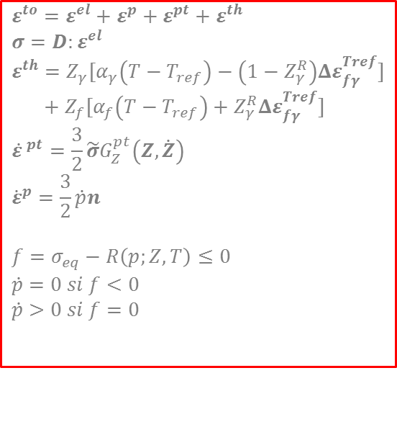
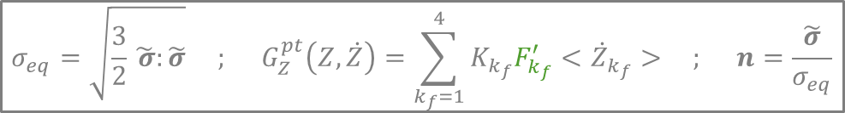
Programmation de la loi
Discrétisation des équations
Equations du modèle
Système discrétisé
$$ε^{to}=ε^{el}+ε^{p}+ε^{pt}+ε^{th} \\ σ=D:ε^{el} \\ ε^{th}=Z_{γ}[α_{γ}\left(T−T_{ref}\right)−\left(1−Z_{γ}^{R}\right)Δε_{fγ}^{Tref}] \\ + Z_{f}[α_{f}\left(T−T_{ref}\right)+Z_{γ}^{R}Δε_{fγ}^{Tref}] \\ {\dot{ε }}^{pt}=\frac{3}{2}\tilde{σ}G_{Z}^{pt}\left(Z,\dot{Z}\right) \\ {\dot{ε}}^{p}=\frac{3}{2}\dot{p}n \\ {f=σ}_{eq}−R\left(p;Z,T\right)≤0 \\ \dot{p}=0 si f<0 \\ \dot{p}>0 si f=0$$
$$Δε^{to}={Δε}^{el}+{Δε}^{p}+{Δε}^{pt}+{Δε}^{th} \\ σ{\left.​\right|}_{t+Δt}=D:ε^{el}{\left.​\right|}_{t+Δt} \\ {Δε}^{pt}=\frac{3}{2}\tilde{σ}{{\left.​\right|}_{t+Δt}G}_{Z}^{pt}\left(Z,ΔZ\right) \\ {Δε}^{p}=\frac{3}{2}Δpn{\left.​\right|}_{t+Δt} \\ f= σ_{eq}{\left.​\right|}_{t+Δt}−R\left(p;Z,T\right){\left.​\right|}_{t+Δt}≤0 \\ Δp=0 si f<0 \\ Δp>0 si f=0$$
$$σ_{eq}=\sqrt{\frac{3}{2}\tilde{ σ}:\tilde{σ}} ; G_{Z}^{pt}\left(Z,\dot{Z}\right)=\sum_{k_{f}=1}^{4}{K_{k_{f}}F_{k_{f}}^{′}}<{\dot{Z}}_{k_{f}}> ; n=\frac{\tilde{σ}}{σ_{eq}}$$
${Δε}^{th}$, $R\left(p;Z,T\right)$ et $F_{k_{f}}^{′}$ : nécessitent l’évolution de l’interface Aster-MFront

Slide 6
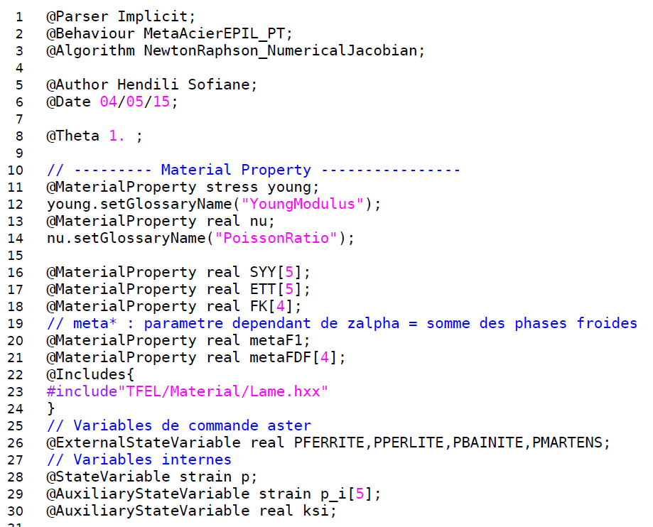
Choix de l’algorithme propriétés matériau - variables internes -variables de commande
Choix de l’algorithme
Définition des propriétés matériau
Variables de commande
Variables internes

Slide 7
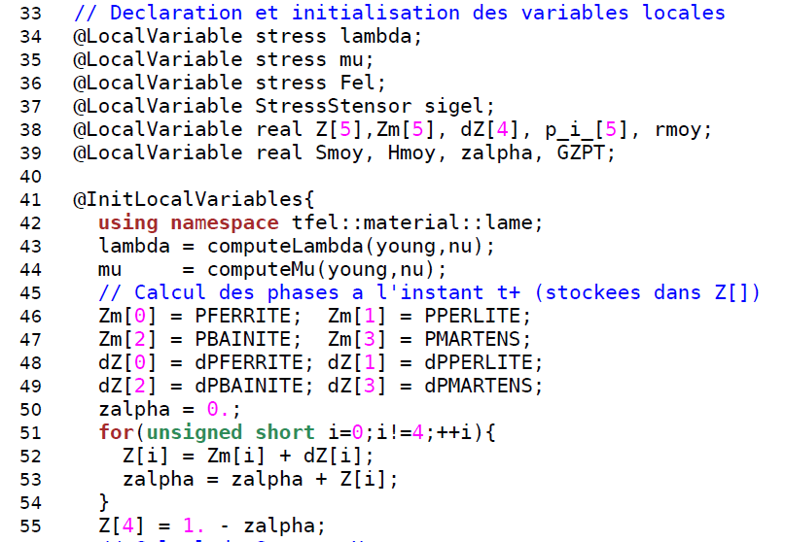
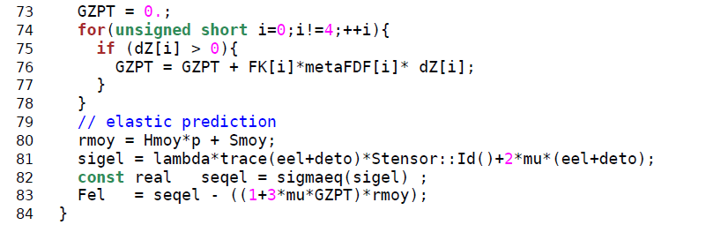
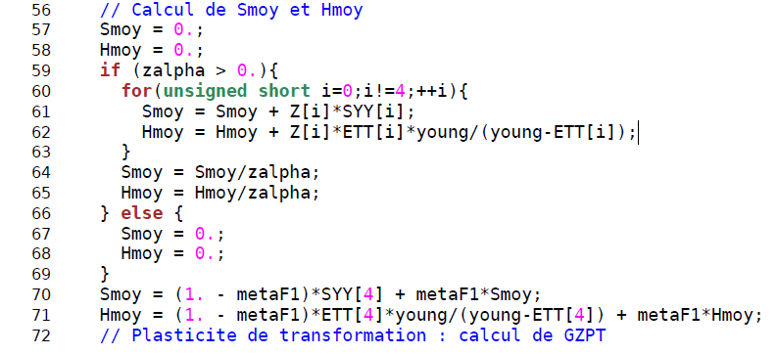
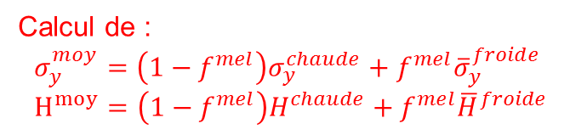
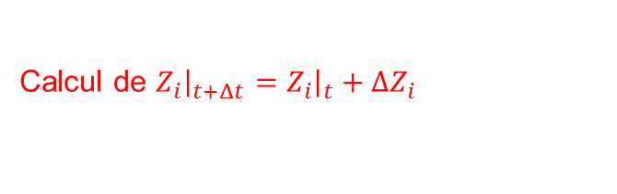
Initialisation des variables locales à l’algorithme
Calcul de $Z_{i}{\left.​\right|}_{t+Δt}=Z_{i}{\left.​\right|}_{t}+ΔZ_{i}$
Calcul de : $$σ_{y}^{moy}=\left(1−f^{mel}\right)σ_{y}^{chaude}+f^{mel}{\overline{σ}}_{y}^{froide} \\ H^{moy}=\left(1−f^{mel}\right)H^{chaude}+f^{mel}{\overline{H}}^{froide}$$

Slide 8
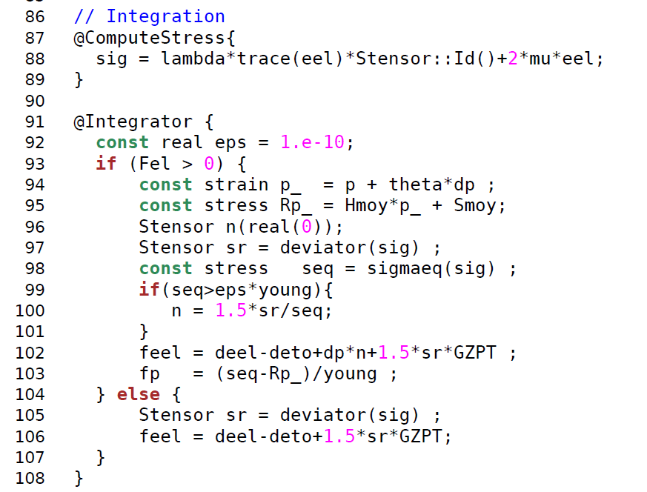
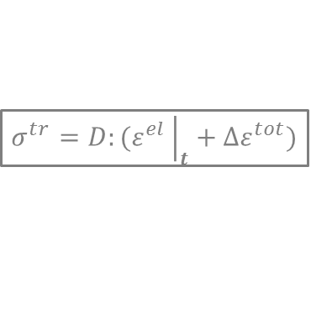
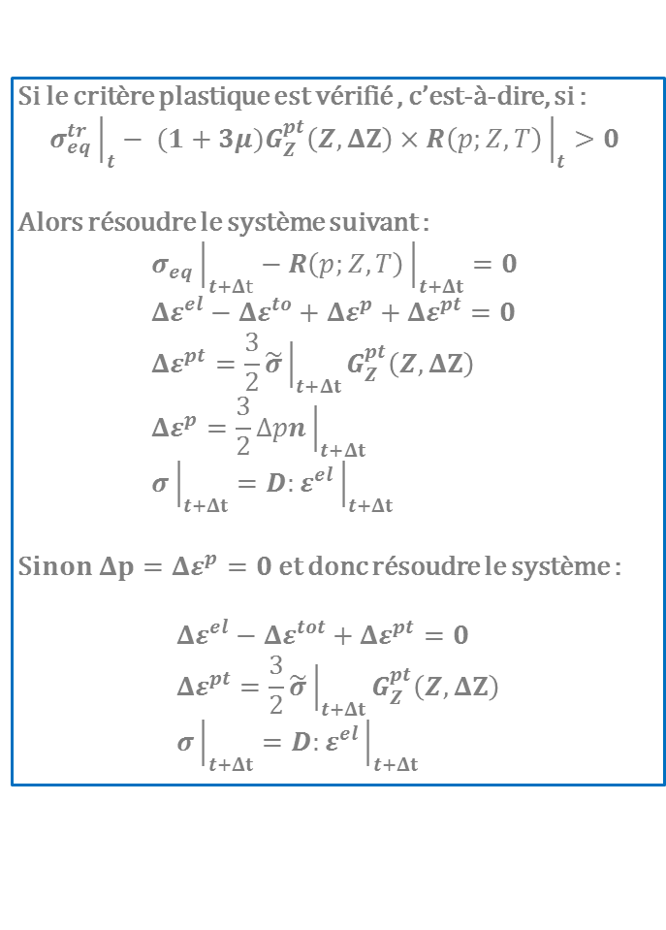
Algorithme de résolution
$$σ^{tr}=D:(ε^{el}{\left.​\right|}_{t}+Δε^{tot})$$
Si le critère plastique est vérifié , c’est-à-dire, si :
$$σ_{eq}^{tr}{\left.​\right|}_{t}− (1+3μ{)G}_{Z}^{pt}\left(Z,ΔZ\right)×R\left(p;Z,T\right){\left.​\right|}_{t}>0$$
Alors résoudre le système suivant : $$σ_{eq}{\left.​\right|}_{t+Δt}−R\left(p;Z,T\right){\left.​\right|}_{t+Δt}=0 \\ {Δε}^{el}−Δε^{to}+{Δε}^{p}+{Δε}^{pt}=0 \\ {Δε}^{pt}=\frac{3}{2}\tilde{σ}{{\left.​\right|}_{t+Δt}G}_{Z}^{pt}\left(Z,ΔZ\right) \\ {Δε}^{p}=\frac{3}{2}Δpn{\left.​\right|}_{t+Δt} \\ σ{\left.​\right|}_{t+Δt}=D:ε^{el}{\left.​\right|}_{t+Δt}$$
S$inon {Δp=Δε}^{p}=0$ et donc résoudre le système : $$Δε^{el}−Δε^{tot}+Δε^{pt}=0 \\ {Δε}^{pt}=\frac{3}{2}\tilde{σ}{{\left.​\right|}_{t+Δt}G}_{Z}^{pt}\left(Z,ΔZ\right) \\ σ{\left.​\right|}_{t+Δt}=D:ε^{el}{\left.​\right|}_{t+Δt}$$

Slide 9
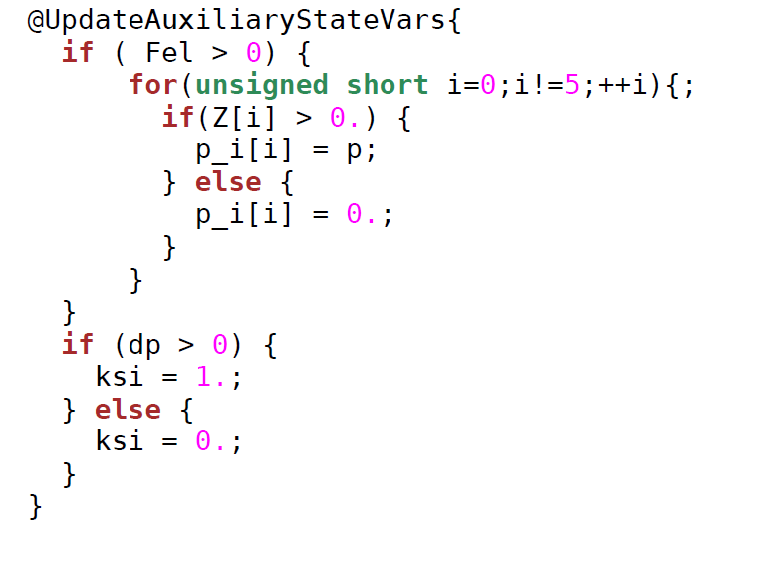
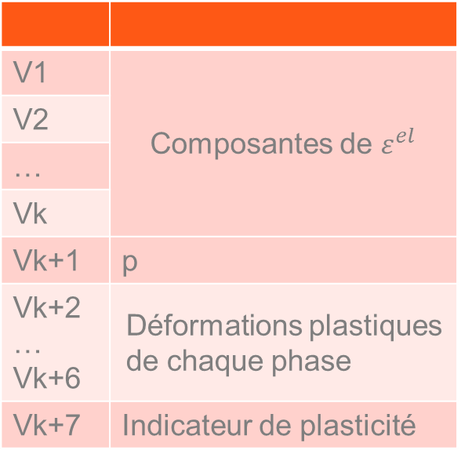
Variables internes
V1 | Composantes de $ε^{el}$
V2
…
Vk
Vk+1 | p
Vk+2 … Vk+6 | Déformations plastiques de chaque phase
Vk+7 | Indicateur de plasticité

Slide 10
Syntaxe
ACIER2 = DEFI_MATERIAU ( ELAS_META_FO =(…),
MetaAcierEPIL_PT_FO = _F( YoungModulus = YOUNG,
PoissonRatio = NU,
SYY_0 = FBM2,
SYY_1 = FBM2,
SYY_2 = FBM2,
SYY_3 = FBM2,
SYY_4 = AUS2,
ETT_0 = FBM1,
ETT_1 = FBM1,
ETT_2 = FBM1,
ETT_3 = FBM1,
ETT_4 = AUS1,
metaF1 = FMEL,
FK_0 = FK0,
FK_1 = FK1,
FK_2 = FK2,
FK_3 = FK3,
metaFDF_0 = FPRIM,
metaFDF_1 = FPRIM,
metaFDF_2 = FPRIM,
metaFDF_3 = FPRIM,
),
U=STAT_NON_LINE( … ,
COMPORTEMENT = _F(RELATION = ‘MetaAcierEPIL_PT’,
RESI_INTE_RELA = 1E-12,), …
)

Slide 11
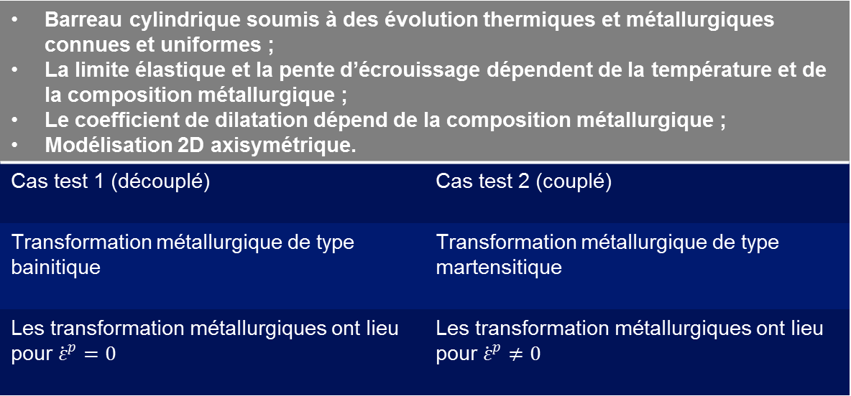
validation
CAS TEST 1 : Thermo plasticité et métallurgie découplées en traction simple (HSNV101b) Phase élastique – Phase élasto-plastique – Phase élasto-métallurgique – Phase élasto-plastique
CAS TEST 2 : Thermo plasticité et métallurgie couplées en traction simple (HSNV102b) Phase élastique – Phase élasto-métallo-plastique – Phase élasto-plastique
Barreau cylindrique soumis à des évolution thermiques et métallurgiques connues et uniformes ; La limite élastique et la pente d’écrouissage dépendent de la température et de la composition métallurgique ; Le coefficient de dilatation dépend de la composition métallurgique ; Modélisation 2D axisymétrique.
Cas test 1 (découplé) | Cas test 2 (couplé)
Transformation métallurgique de type bainitique | Transformation métallurgique de type martensitique
Les transformation métallurgiques ont lieu pour ${\dot{ε}}^{p}=0$ | Les transformation métallurgiques ont lieu pour ${\dot{ε}}^{p}≠0$

Slide 12
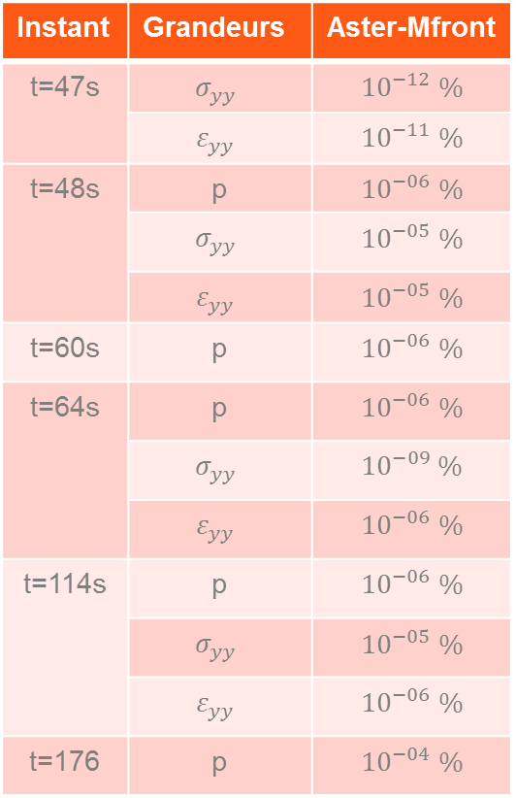
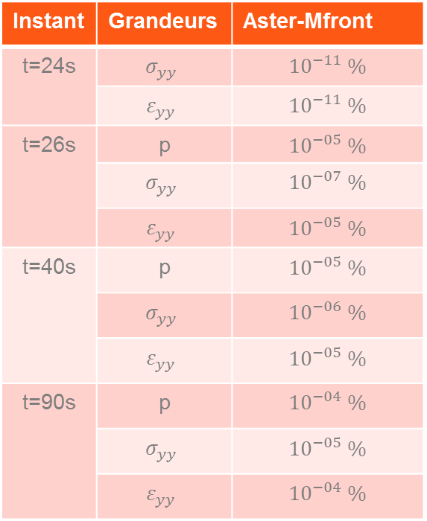
Résultats : % erreur $U^{Aster}−U^{MFront}$
Test découplé
Test couplé
Instant | Grandeurs | Aster-Mfront
t=47s | $$σ_{yy}$$ | $${10}^{−12} \%$$
 | $$ε_{yy}$$ | $${10}^{−11} \%$$
t=48s | p | $${10}^{−06} \%$$
 | $$σ_{yy}$$ | $${10}^{−05} \%$$
 | $$ε_{yy}$$ | $${10}^{−05} \%$$
t=60s | p | $${10}^{−06} \%$$
t=64s | p | $${10}^{−06} \%$$
 | $$σ_{yy}$$ | $${10}^{−09} \%$$
 | $$ε_{yy}$$ | $${10}^{−06} \%$$
t=114s | p | $${10}^{−06} \%$$
 | $$σ_{yy}$$ | $${10}^{−05} \%$$
 | $$ε_{yy}$$ | $${10}^{−06} \%$$
t=176 | p | $${10}^{−04} \%$$
Instant | Grandeurs | Aster-Mfront
t=24s | $$σ_{yy}$$ | $${10}^{−11} \%$$
 | $$ε_{yy}$$ | $${10}^{−11} \%$$
t=26s | p | $${10}^{−05} \%$$
 | $$σ_{yy}$$ | $${10}^{−07} \%$$
 | $$ε_{yy}$$ | $${10}^{−05} \%$$
t=40s | p | $${10}^{−05} \%$$
 | $$σ_{yy}$$ | $${10}^{−06} \%$$
 | $$ε_{yy}$$ | $${10}^{−05} \%$$
t=90s | p | $${10}^{−04} \%$$
 | $$σ_{yy}$$ | $${10}^{−05} \%$$
 | $$ε_{yy}$$ | $${10}^{−04} \%$$

Slide 13
Performances
hsnv102b | Aster | MFront
Nb itérations de Newton | 153 | 208
Temps CPU | 2.171 s | 2.752 s
hsnv101b | Aster | MFront
Nb itérations de Newton | 204 | 134
Temps CPU | 2.298 s | 2.150 s

Slide 14
Performance : Aster vs mfront test découplé (hsnv101b)
Numéro d’ordre | Nb d’itérations
 | Aster | MFront
1 | 1 | 1
2 | 1 | 1
3 | 1 | 1
4 | 1 | 1
5 | 1 | 1
6 | 2 | 2
7 | 2 | 2
8 | 2 | 2
9 | 2 | 2
10 | 2 | 2
11 | 2 | 2
12 | 2 | 2
13 | 2 | 2
14 | 1 | 2
15 | 1 | 2
16 | 1 | 2
17 | 1 | 2
18 | 1 | 2
19 | 1 | 2
Numéro d’ordre | Nb d’itérations
 | Aster | MFront
20 | 1 | 2
21 | 1 | 2
22 | 1 | 2
23 | 1 | 2
24 | 1 | 2
25 | 1 | 2
26 | 1 | 2
27 | 1 | 2
28 | 1 | 2
29 | 1 | 2
30 | 1 | 2
31 | 1 | 2
32 | 1 | 2
33 | 1 | 2
34 | 1 | 2
35 | 1 | 2
36 | 1 | 2
37 | 1 | 2
38 | 1 | 1
Numéro d’ordre | Nb d’itérations
 | Aster | MFront
39 | 5 | 2
40 | 4 | 2
41 | 2 | 2
42 | 6 | 2
43 | 7 | 2
44 | 5 | 2
45 | 6 | 2
46 | 5 | 2
47 | 5 | 2
48 | 5 | 2
49 | 5 | 2
50 | 6 | 2
51 | 4 | 2
52 | 5 | 2
53 | 6 | 2
54 | 4 | 2
55 | 4 | 2
56 | 5 | 2
57 | 4 | 2
Numéro d’ordre | Nb d’itérations
 | Aster | MFront
58 | 5 | 2
59 | 5 | 2
60 | 5 | 2
61 | 5 | 2
62 | 5 | 2
63 | 5 | 2
64 | 5 | 2
65 | 5 | 2
66 | 5 | 2
67 | 5 | 2
68 | 5 | 2
69 | 5 | 2
70 | 5 | 2
élastique
élasto-plastique
élasto-métallurgique

Slide 15
Performance : Aster vs mfront test couplé (hsnv102b)
Numéro d’ordre | Nb d’itérations
 | Aster | MFront
1 | 1 | 1
2 | 1 | 1
3 | 1 | 1
4 | 1 | 1
5 | 1 | 1
6 | 1 | 1
7 | 3 | 3
8 | 2 | 3
9 | 2 | 3
10 | 2 | 3
11 | 2 | 3
12 | 2 | 3
13 | 2 | 3
14 | 2 | 3
15 | 2 | 3
16 | 2 | 3
17 | 2 | 3
18 | 2 | 3
19 | 2 | 3
Numéro d’ordre | Nb d’itérations
 | Aster | MFront
20 | 2 | 3
21 | 2 | 3
22 | 2 | 3
23 | 2 | 3
24 | 2 | 3
25 | 2 | 3
26 | 2 | 3
27 | 2 | 3
28 | 2 | 3
29 | 2 | 3
30 | 2 | 3
31 | 2 | 3
32 | 2 | 3
33 | 2 | 3
34 | 2 | 3
35 | 2 | 3
36 | 2 | 3
37 | 2 | 3
38 | 2 | 3
Numéro d’ordre | Nb d’itérations
 | Aster | MFront
39 | 2 | 3
40 | 2 | 3
41 | 2 | 3
42 | 2 | 3
43 | 2 | 3
44 | 2 | 3
45 | 2 | 3
46 | 2 | 3
47 | 2 | 3
48 | 2 | 3
49 | 2 | 3
50 | 2 | 3
51 | 2 | 3
52 | 2 | 3
53 | 2 | 3
54 | 2 | 3
55 | 2 | 3
56 | 2 | 3
57 | 2 | 3
Numéro d’ordre | Nb d’itérations
 | Aster | MFront
58 | 2 | 3
59 | 2 | 3
60 | 2 | 3
61 | 2 | 3
62 | 2 | 3
63 | 2 | 2
64 | 2 | 2
65 | 2 | 2
66 | 2 | 2
67 | 2 | 2
68 | 2 | 2
69 | 2 | 2
70 | 2 | 2
élastique
élasto-plastique
élasto-métallo-plastique

Slide 16
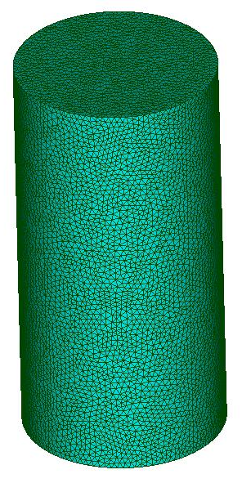
Performance : CAS test hsnv101b en 3D
Maillage 1 : 6842 éléments
hsnv101b | Aster | MFront
Nb itérations de Newton | 252 | 175
Temps CPU | 2 min 42 s | 4 min 26 s
Maillage 2 : 231180 éléments
hsnv101b | Aster | MFront
Nb itérations de Newton | 278 | 145
Temps CPU | 2 h 18 min 3 s | 2 h 31 min 1 s

Slide 17
Conclusions
Intégration et validation de la loi MetaAcier_EPIL_PT
Evolution de l’interface Aster - MFront pour les lois META ➔ également pour le mode utilisateur
Bonnes performances / loi Aster optimisée

Slide 18
Perspectives
Programmer MetaAcierEPIL_PT avec jacobienne analytique
Continuer le transfert des lois META en MFront → Projet 3M
Programmer une nouvelle loi META (loi à écrouissage mixte) ➔ Projet SPAR2
Possibilité de déterminer l’évolution des phases métallurgiques avec MFront ?

Slide 19
MERCI

Slide 20
MERCI

Slide 21
Mise en donnée : paramètres matériaux
ACIER2=DEFI_MATERIAU(
ELAS_META_FO=_F( E = YOUNG,
NU = NU,
F_ALPHA = ALP1,
C_ALPHA = ALP2,
PHASE_REFE = 'CHAUD',
EPSF_EPSC_TREF = 2.52E-3,
F1_SY = FBM2,
F2_SY = FBM2,
F3_SY = FBM2,
F4_SY = FBM2,
C_SY = AUS2,
SY_MELANGE = FMEL,
TEMP_DEF_ALPHA=900.),
META_ECRO_LINE=_F(
F1_D_SIGM_EPSI = FBM1,
F2_D_SIGM_EPSI = FBM1,
F3_D_SIGM_EPSI = FBM1,
F4_D_SIGM_EPSI = FBM1,
C_D_SIGM_EPSI = AUS1),
META_PT=_F( F1_K = 0., F2_K = 0., F3_K = 1.E-10, F4_K = 1.E-10,
F1_D_F_META = FPRIM,
F2_D_F_META = FPRIM,
F3_D_F_META = FPRIM,
F4_D_F_META = FPRIM)
)
ACIER2=DEFI_MATERIAU(
ELAS_META_FO=_F( E = YOUNG,
NU = NU,
F_ALPHA = ALP1,
C_ALPHA = ALP2,
PHASE_REFE = 'CHAUD',
EPSF_EPSC_TREF = 2.52E-3,
F1_SY = FBM2,
F2_SY = FBM2,
F3_SY = FBM2,
F4_SY = FBM2,
C_SY = AUS2,
SY_MELANGE = FMEL,
TEMP_DEF_ALPHA=900.,
),
MetaAcierEPIL_PT_FO = _F(
YoungModulus = YOUNG,
PoissonRatio = NU,
SYY_0 = FBM2, SYY_1 = FBM2,
SYY_2 = FBM2, SYY_3 = FBM2,
SYY_4 = AUS2,
ETT_0 = FBM1, ETT_1 = FBM1,
ETT_2 = FBM1, ETT_3 = FBM1,
ETT_4 = AUS1,
metaF1 = FMEL,
FK_0 = FK0, FK_1 = FK1,
FK_2 = FK2, FK_3 = FK3,
metaFDF_0 = FPRIM,
metaFDF_1 = FPRIM,
metaFDF_2 = FPRIM,
metaFDF_3 = FPRIM,
),

Slide 22
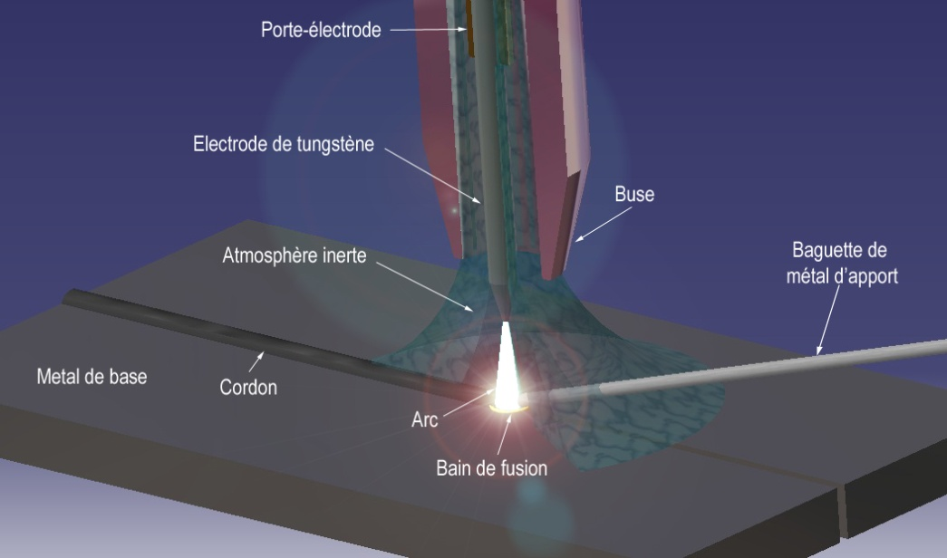
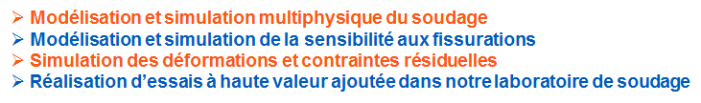




projet SPAR2
Simuler Pour Anticiper les Réparations
Mécanique des
fluides
(métaux liquides)
Solidification
Mécanique des solides
(thermo-mécanique)
Physique des
plasmas
Transformation de phase (germination croissance)
➔ Suite

Slide 23
Travail en cours : jacobienne analytique
hsnv102b | Aster | MFront J num | MFront J prog
Nb itérations de Newton | 153 | 208 | 208
Temps CPU | 2.171 s | 2.752 s | 2.755 s
hsnv101b | Aster | MFront J num | MFront J prog
Nb itérations de Newton | 204 | 134 | 142
Temps CPU | 2.298 s | 2.150 s | 2.262 s
hsnv101b 3D (Maillage 1) | Aster | MFront J num | MFront J prog
Nb itérations de Newton | 252 | 175 | 180
Temps CPU | 2 min 42 s | 4 min 26 s | 4 min 37 s
hsnv101b 3D (Maillage 2) | Aster | MFront J num | MFront J prog
Nb itérations de Newton | 278 | 145 | 151
Temps CPU | 2 h 18 min 3 s | 2 h 31 min 1 s | 2 h 40 min 8 s
Suite ➔

